Slide 1
Инструменты для обработки материалов

Slide 2
Ручные инструменты для обработки древесины

Slide 3
Линейка Зензубель
Угольник Дрель ручная
Малка Сверло и Буравчик
Столярная ножовка Рейсмус
Стамеска Рубанок
Шерхебель Долото
Рашпиль Карандаш

Slide 4
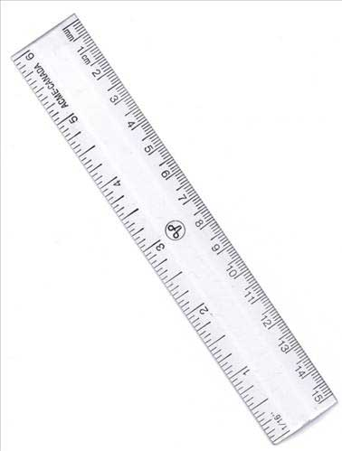
Линейка измерительная (металлическая)
служит для определения размеров изделий
и
проверки их после обработки, а также для
проведения прямых линий в заготовках

Slide 5
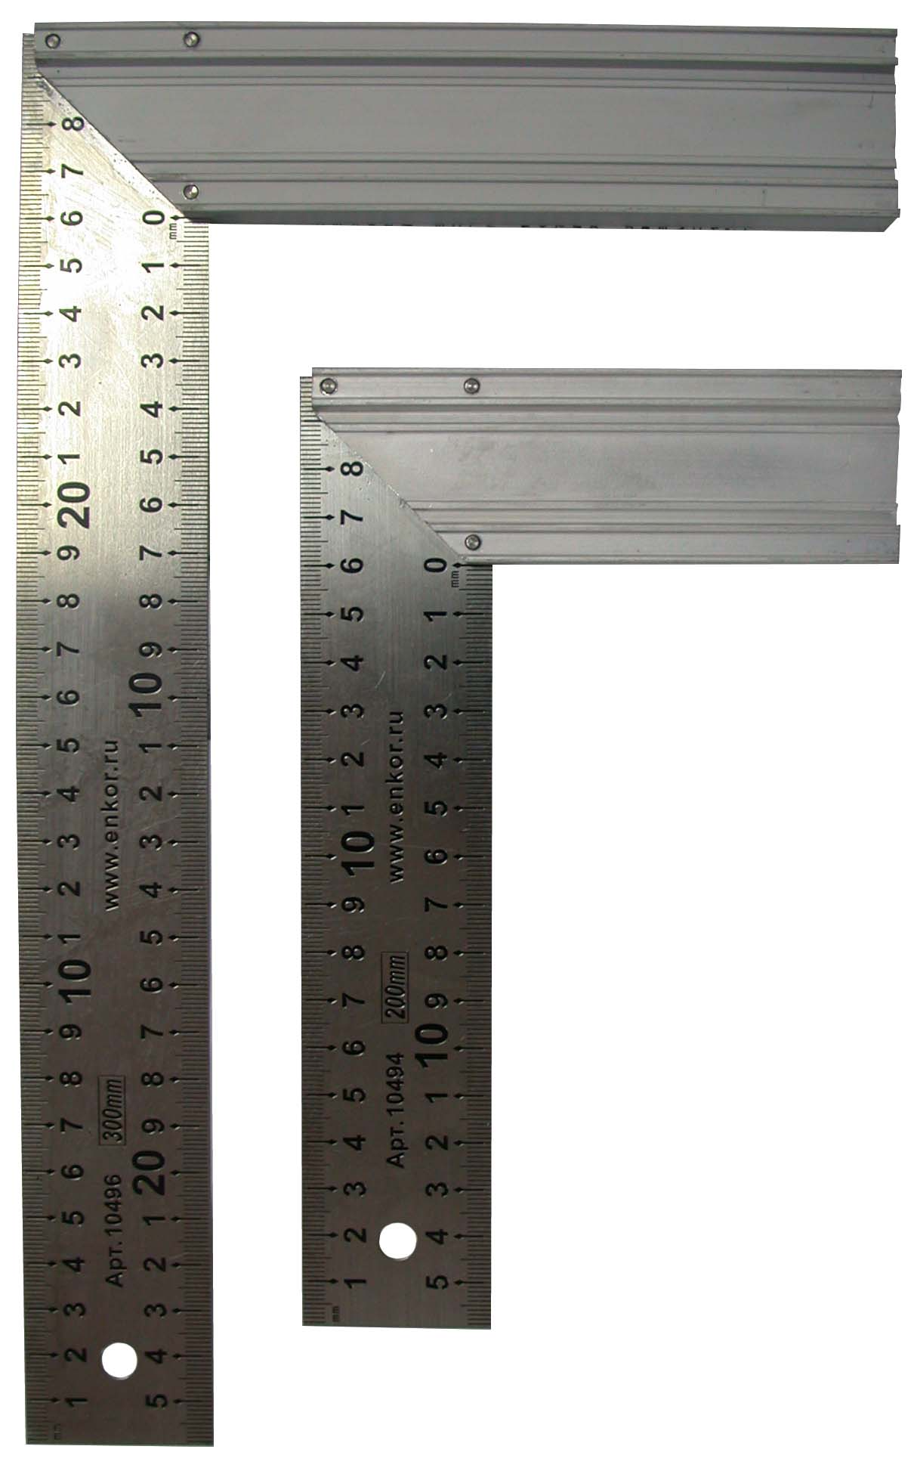
Предназначен для проведения линий под прямым углом и проверки прямых углов

Slide 6
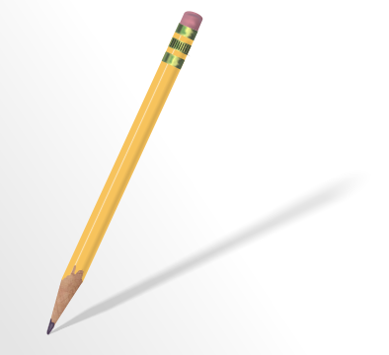
Им наносят разметочные линии на
плоскости заготовок

Slide 7
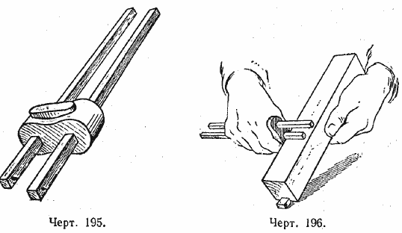
Им наносят разметочные линии на определённом расстоянии от
кромки доски до
бруска

Slide 8
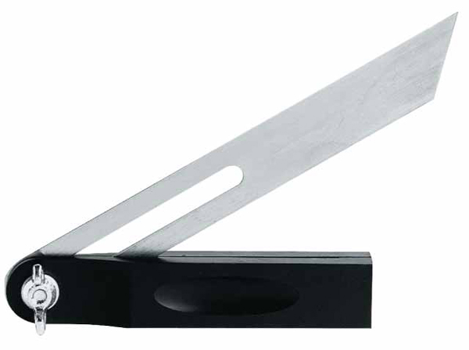
Её применяют для проведения
параллельных линий при разметке

Slide 9
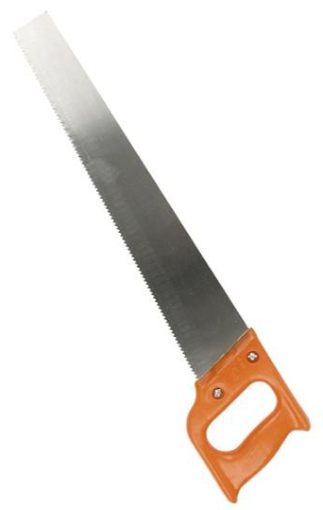
Ей производят распиливание древесины

Slide 10
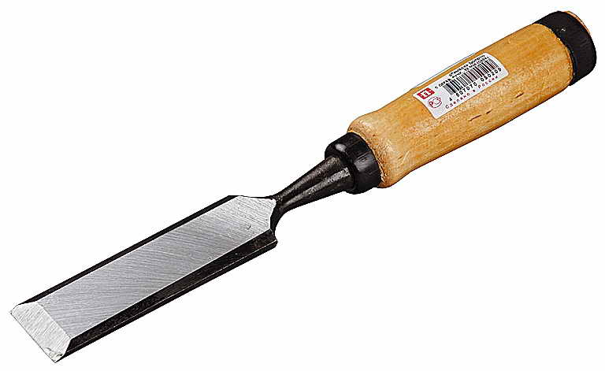
Используют для подрезания мест соединения деталей внакладку

Slide 11
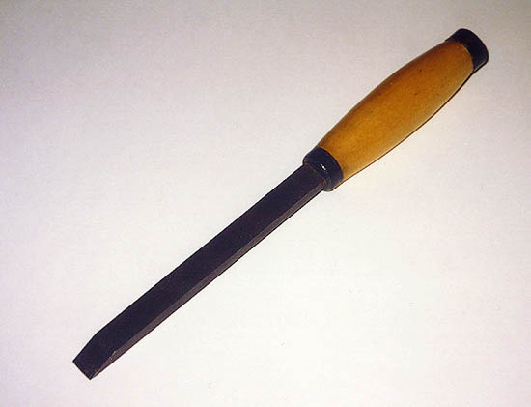
Применяют для получения гнёзд

Slide 12
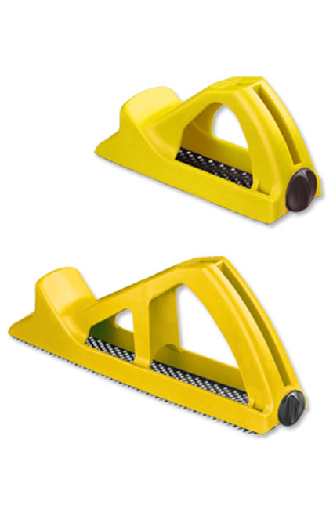
Выполняют грубую обработку деталей
цилиндрической формы

Slide 13
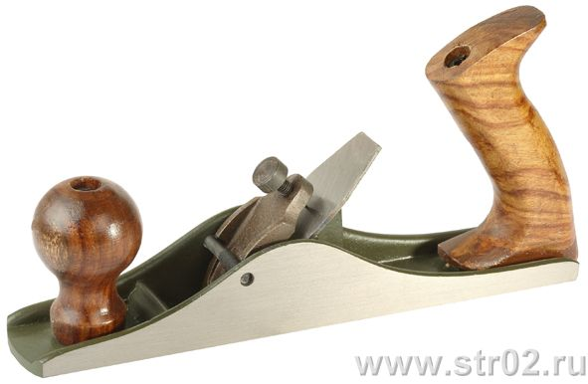
Используют для первоначальной
очистки обрабатываемой поверхности.
Лезвие его резца имеет дугообразную
форму.
Колодку Шерхебеля изготавливают
из плотной древесины или металла

Slide 14
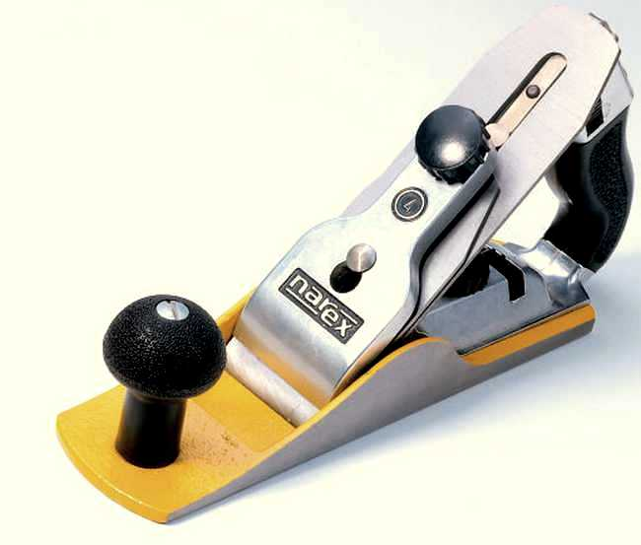
Устроен также, как и Шерхебель, но его
резец имеет прямое лезвие.
После строгания Рубанком получают
ровную поверхность

Slide 15
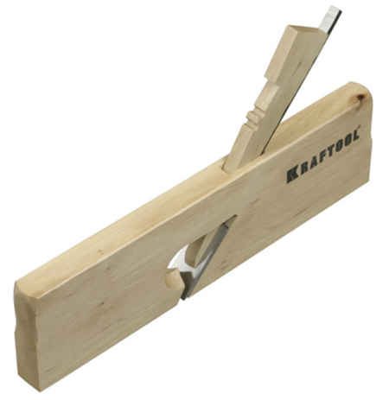
Струг для получения фальцев

Slide 16
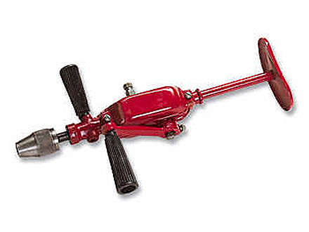
Приспособление для вращения
режущих инструментов вручную

Slide 17
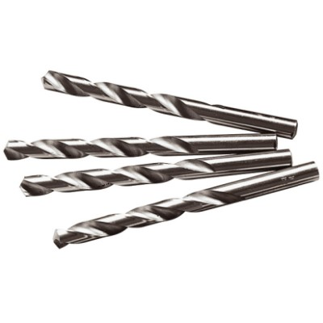
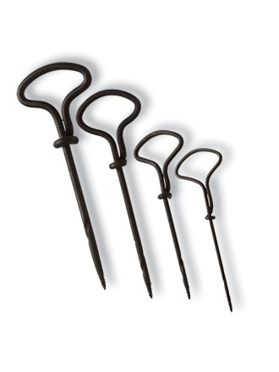
Служат для получения отверстий
нужных размеров

